Slide 1


Communautés apprenantes
Marco Guilbault, Réseau REPTIC
Et
René Bélanger, Cégep de Matane
13 mai 2026

Slide 2
Objectifs de la rencontre
Donner une vue d’ensemble de la ressource
Mettre en relief les conditions de succès d’une communauté apprenante
Présenter l’exemple qu’est la communauté d’apprentissage professionnel du Cégep de Matane (CAPIÉ).
Discussion

Slide 3
Contexte et processus d’élaboration du guide

Slide 4
Coordination, recherche et rédaction
Maïna Albert
Psychosociologue et facilitatrice, consultante en développement organisationnel
OlOship
Annie-Claude Prud’homme
Conseillère aux affaires éducatives
Fédération des cégeps
Maïté Roy
Directrice adjointe aux affaires éducatives
Fédération des cégeps
Jessica Bouchet
Adjointe aux affaires éducatives
Fédération des cégeps

Slide 5
Fondements théoriques et expérientiels
Expertise de la Fédération des cégeps en animation de communautés apprenantes
Approches éprouvées dans les collèges du réseau collégial
Bases théoriques :
  Communauté de pratique :
    Wenger-Trayner et al. (2023)
    Langelier & CEFRIO (2005)
    Arcand & Souffez (2017)
  Cible commune et dynamique des groupes restreints : St-Arnaud (2002)
  Posture de facilitation : Kaner et al. (2017)

Slide 6
Vue d’ensemble du guide

Slide 7
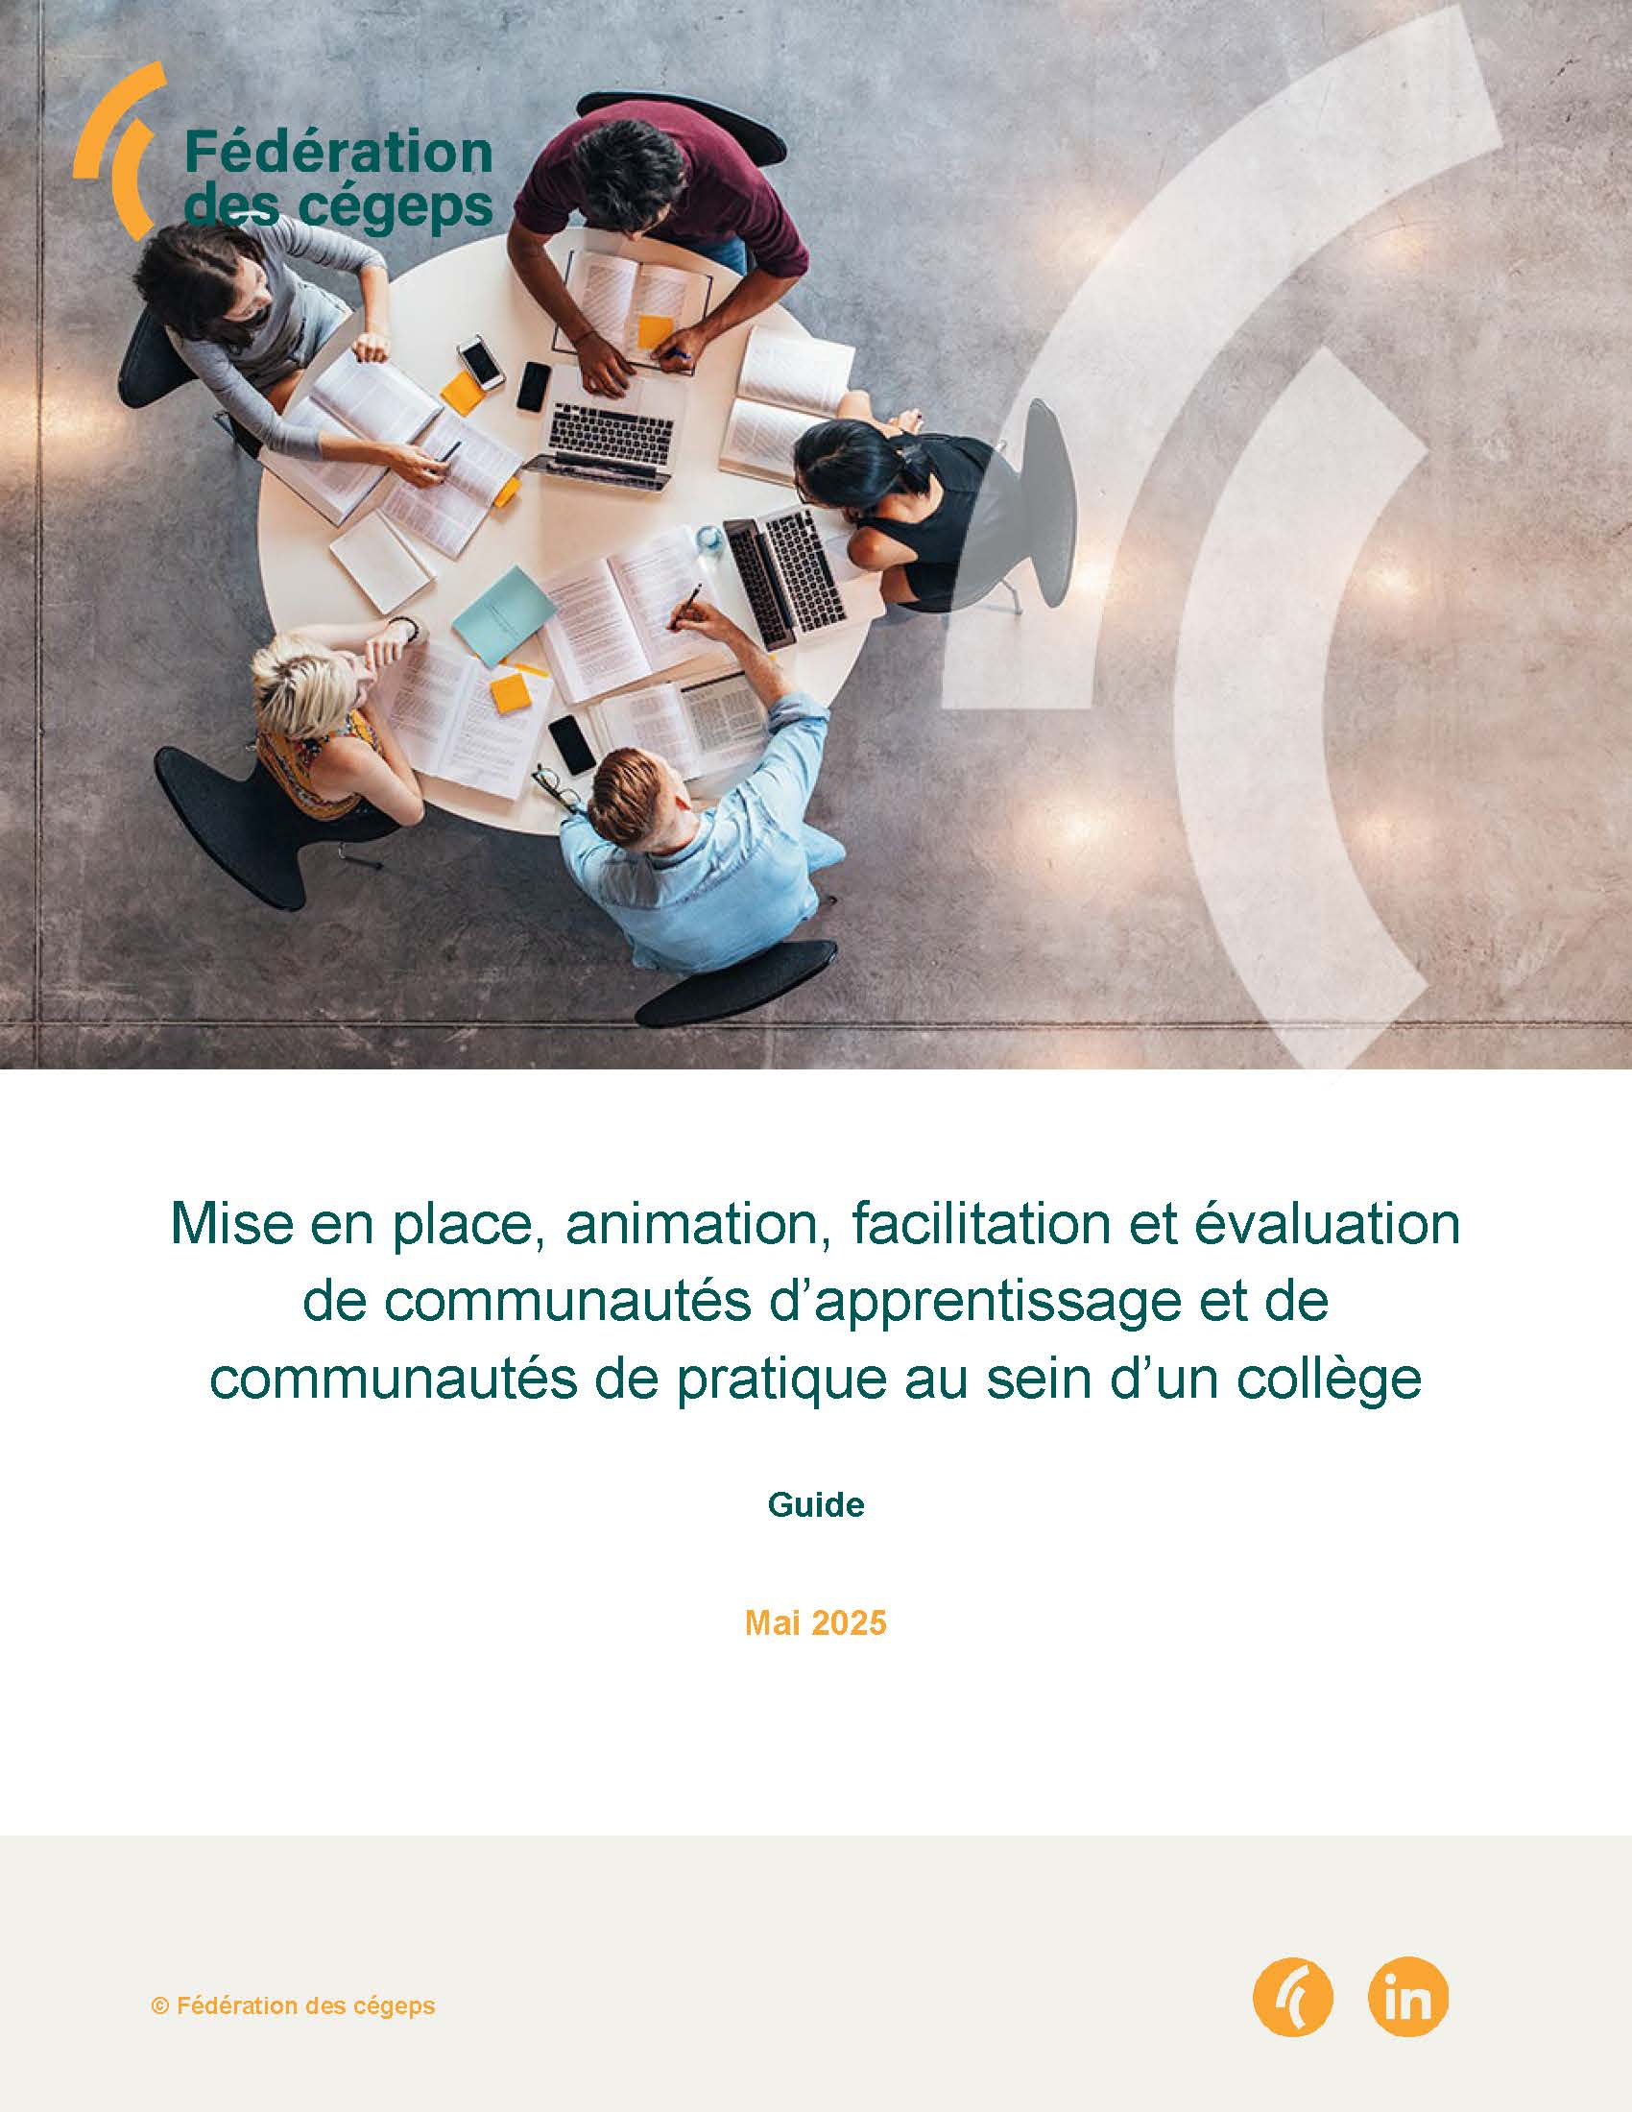
Idée générale du guide
Sa forme permet de répondre aux besoins de lectrices et lecteurs de différents niveaux :
  Exploration initiale (sections 2 et 3)
  Compréhension intermédiaire (section 3)
  Implémentation avancée (sections 4, 5 et 6)
Le guide peut être lu de manière séquentielle
ou consulté selon des besoins immédiats :
  Compréhension théorique
  Applications concrètes
  Animation et facilitation

Slide 8
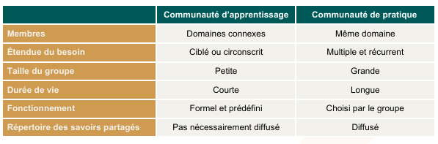
Communauté apprenantes, communauté de pratique et communauté d’apprentissage
Dans une CdA, l’objectif est la réalisation d’un apprentissage collectif;
• Dans une CdP, les membres échangent à propos des situations professionnelles vécues et des savoirs tacites mobilisés, et ce, afin d’améliorer la pratique professionnelle individuelle et collective.

Slide 9
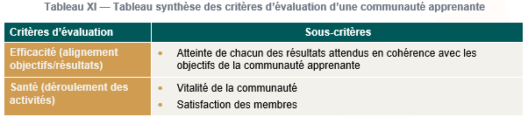
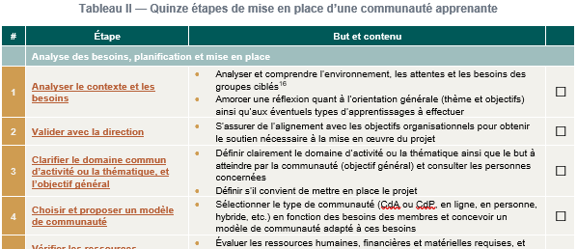
Quinze tableaux
Exemples
Synthèses ou aide-mémoires
Hyperliens vers
des explications détaillées
Cases à cocher

Slide 10
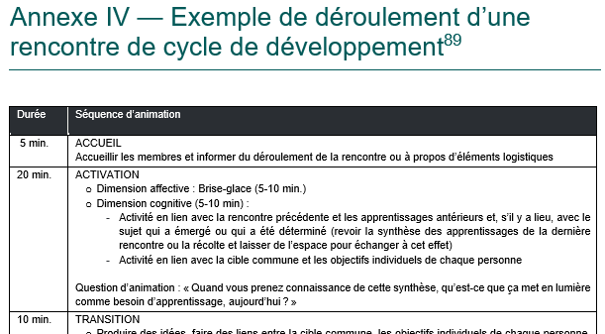
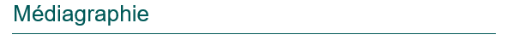
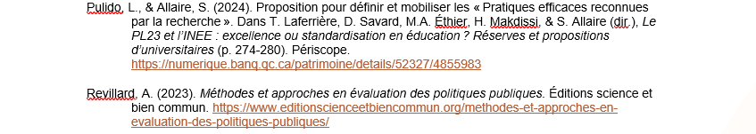
Annexes et médiagraphie
Des compléments théoriques
Des exemples d’outils
Des références récentes

Slide 11
Implantation

Slide 12
Section 3 - Étapes suggérées
L’analyse des besoins,
la planification et la mise en place
A
La gestion et l’animation
(ou la facilitation) de la communauté
B
L’évaluation et la diffusion
des résultats et des retombées
C

Slide 13
L’analyse des besoins, la planification et la mise en place
Section 3 - Étapes
Analyser le contexte et les besoins
Valider avec la direction
Clarifier le domaine commun d’activité ou la thématique, et l’objectif général
Choisir et proposer un modèle de communauté
Vérifier les ressources disponibles et identifier la ou les personnes qui animeront la communauté
Élaborer une charte de communauté
Recruter les participantes et participants
Planifier le démarrage de la communauté

Slide 14




Conditions de succès
Soutien de la direction
Analyse du contexte et des besoins
  Le contexte institutionnel est-il propice à la mise en place d’une communauté?
Validation avec la direction
  Les besoins sont-ils alignés sur les objectifs institutionnels?
Vérification des ressources disponibles et identification de la ou les personnes qui animeront
  Quelles ressources sont nécessaires (libération de temps, soutien logistique, etc.)?
Élaboration de la charte de communauté et transmission du bilan
  Quelles sont les grandes orientations qui guideront le projet? (ex.: les valeurs)?
  Quelles informations sur les résultats et retombées seront communiquées à la direction, et quand?
Objectifs
Soutien
Communication
Animation

Slide 15
Conditions de succès
Fluidité de la communication
Questions clés à se poser
Élaboration d’une charte de communauté
  Domaine et thématique
  Objectif général, résultats souhaités et indicateurs
  Fonctionnement général
  Composition du groupe
  Attentes envers les membres, critères d’adhésion et lignes directrices
Recrutement des participantes et participants
  Comment communiquer clairement l’intention et les critères d’adhésion?
Planification et démarrage de la communauté
  Quel est le partage des rôles et responsabilités?
Objectifs
Soutien
Communication
Animation

Slide 16
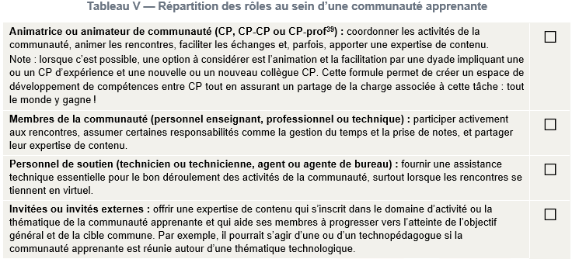
Conditions de succès
Fluidité de la communication
Répartition des rôles
Objectifs
Soutien
Communication
Animation

Slide 17
La gestion et l’animation (ou facilitation) de la communauté
Section 3 - Étapes
Section 4 - Animation et facilitation des rencontres
Démarrer la communauté
Planifier et mettre à jour le déroulement des rencontres en continu
Animer ou faciliter les rencontres
Colliger les échanges et les apprentissages
Pratique réflexive, savoirs issus de la recherche et collaboration
Définition des rôles à partager
Déroulement des activités en cinq étapes
Méthodes d’animation
Stades de développement et cycle de vie

Slide 18
Conditions de succès
Efficacité de l’animation et de la facilitation
Un déroulement type​
Étape 1
Rencontre
Étape 2
Clarification de la cible commune
Étape 3
Engagement collectif
Étape 4
Cycles de développement
Étape 5
Bilan des apprentissages
Objectifs
Soutien
Communication
Animation
Source : Fédération des cégeps

Slide 19
Conditions de succès
Efficacité de l’animation et de la facilitation
Différences entre l’animation et la facilitation
Contexte où des échanges de base doivent avoir lieu entre les membres
La posture d’animation : centrée sur l’atteinte d’objectifs de production ou d’apprentissage qui ne nécessitent pas nécessairement la prise en compte de toute la complexité humaine inhérente à la dynamique relationnelle existant entre les personnes rassemblées (Cristol, 2017).
Contexte nécessitant la prise en compte du sens, de l’incertitude et des nuances entourant la pratique professionnelle
La posture de facilitation : vise une transformation des manières de penser et d’agir, favorise l’émergence d’émotions et le partage d’une vision commune afin de cheminer vers une forme d’union dans l’action et un raisonnement collectif (Cristol, 2017).
Objectifs
Soutien
Communication
Animation

Slide 20
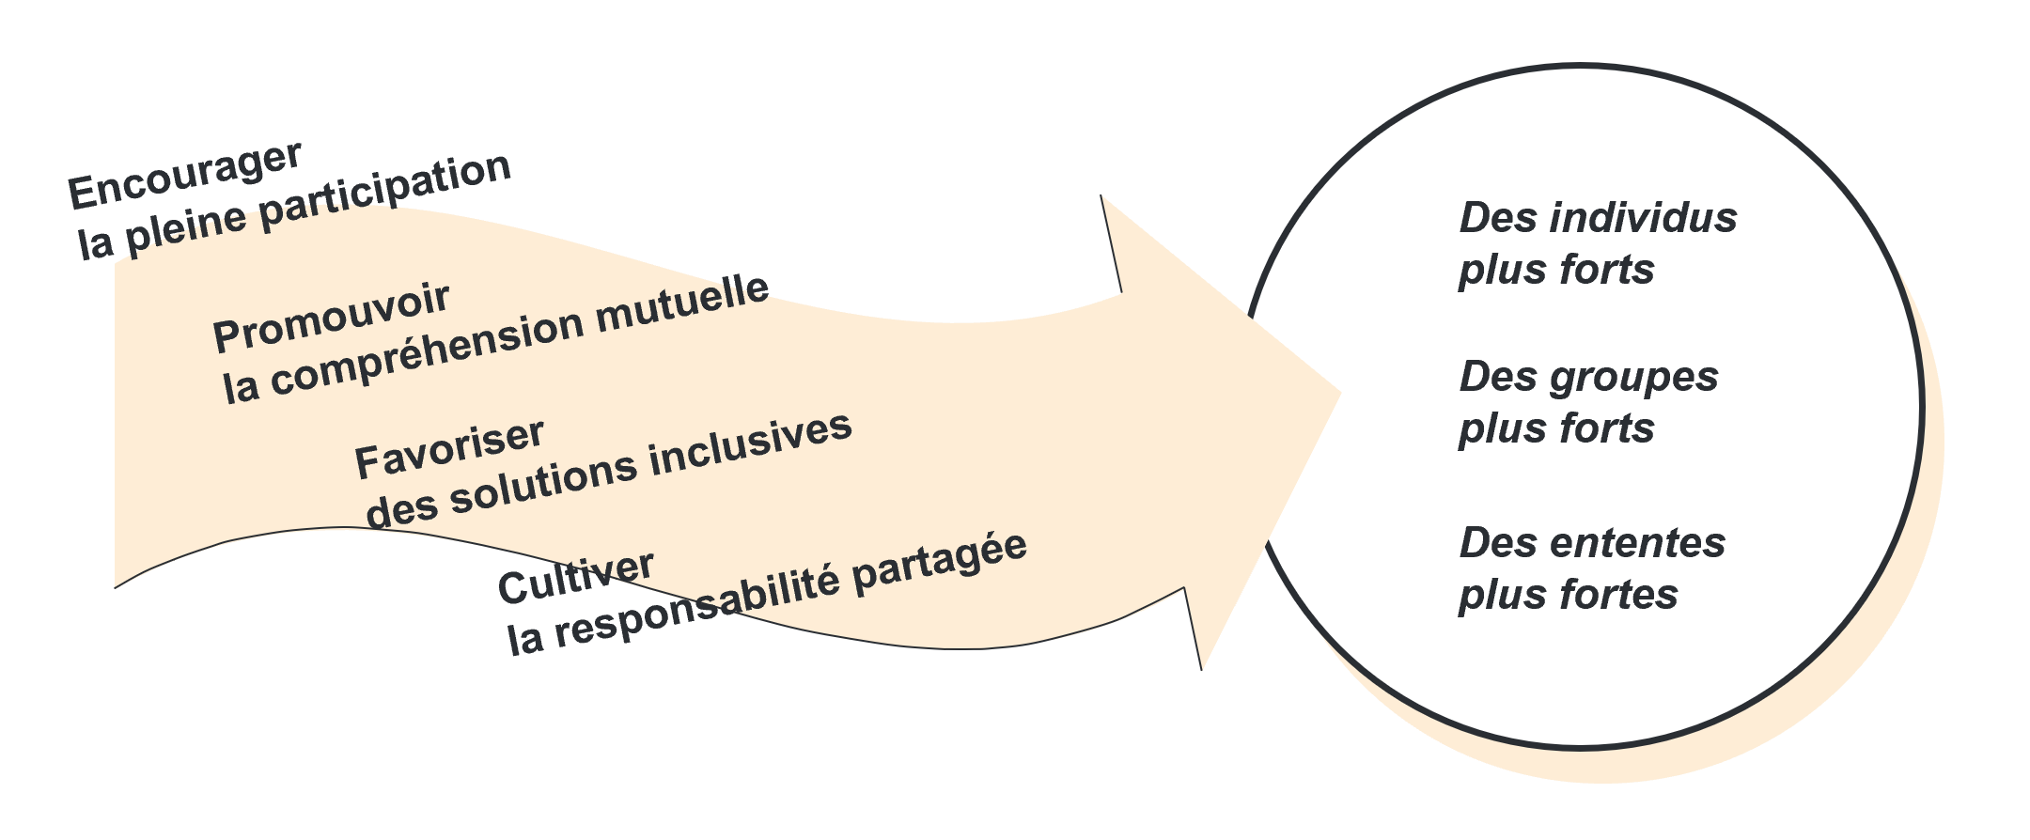
Conditions de succès
Efficacité de l’animation et de la facilitation
La facilitation exige :
une posture neutre
qui vise à « tenir » l’espace plutôt qu’à le remplir soi-même,
ce qui correspond à une expertise de processus plutôt qu’à une expertise
de contenu.
Objectifs
Soutien
Communication
Animation
Quatre fonctions du rôle de facilitation (Kaner et al., 2007; Laure, 2018; Wenger-Traynor et al., 2023)

Slide 21
L’évaluation et la diffusion des résultats et des retombées
Section 3 - Étapes
Section 6 - Évaluation et bilan des activités
Compléter l’évaluation et faire le bilan
S’entendre sur les informations à communiquer
Transmettre le bilan à la direction
Principes à respecter
Objectif et critères d’évaluation
Étapes de l’évaluation
Choix des indicateurs
Sources d’information
Outils de collecte de données

Slide 22
Conditions de succès
Comment susciter l’engagement dans la communauté apprenante?
Alignement des objectifs avec les besoins
Soutien de la direction
Fluidité de la communication
Efficacité de l’animation et de la facilitation

Slide 23
Exemple du Cégep de Matane
Communauté d’apprentissage professionnelle du Cégep de Matane (CAPIÉ)
Notes:
Communauté d’apprentissage sur les pratiques à impact élevé

Slide 24
L’exemple de la communauté d’apprentissage professionnelle du Cégep de Matane (CAPIÉ)
Conditions de succès
Alignement des objectifs avec les besoins
Soutien de la direction
Fluidité de la communication
Efficacité de l’animation et de la facilitation
En lien avec le plan de la réussite
Libérations et contrainte horaire
Présentation à toute la direction
Support pour la personne experte
Encadrement, environnement numérique

Slide 25
L’exemple de la communauté d’apprentissage professionnelle du Cégep de Matane (CAPIÉ)
Vue d’ensemble
Objectif de la CAPIÉ : Communauté d'apprentissage sur les pratiques à impact élevé
Étapes de mise en œuvre : Animation, préparation des contenus, sollicitation des participant(e)s, rencontre et intégration.
Composition du groupe : 12 enseignant(e)s de différents programmes
Engagement pris par les membres : Rencontre de 2 périodes par semaine pour 2 sessions. S'engagent à faire les lectures et à intégrer les pratiques en classe
Bases théoriques : Pratiques à impact élevé et … La CAPIÉ s’appuie sur les recherches les plus reconnues en éducation pour transformer les pratiques. Développer l'agentivité.
Mode de fonctionnement : Rencontres de 2 périodes aux 2 semaines. Périodes de contraintes à l'horaire. Libération de 0.04 ETC session

Slide 26
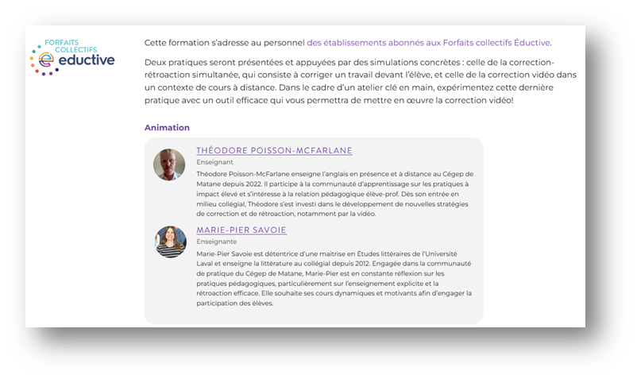
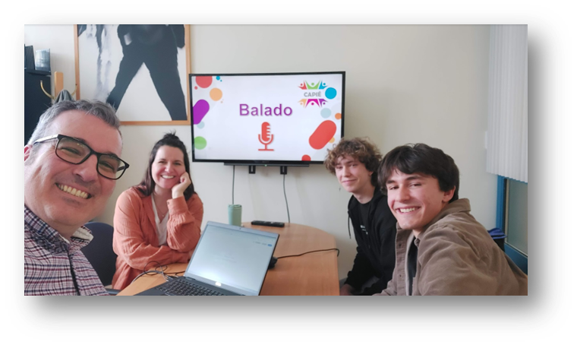
L’exemple de la communauté d’apprentissage professionnelle du Cégep de Matane (CAPIÉ)
Vue d’ensemble
Retombées : Production de matériel, récits de pratique, balados, articles Eductive, participation à des colloques, projet de recherche, amélioration de la qualité de l'enseignement, comité de la réussite.

Slide 27
Notes:
Vidéo témoignage 2.22 minutes

Slide 28
Discussion

Slide 29
Merci !

Slide 30
Médiagraphie (diaporama)
Cristol, D. (2017, 19 décembre). La différence entre animation, facilitation et hosting : favoriser l’intelligence collective. Thot Cursus : Formation et culture numérique. https://cursus.edu/fr/11559/la-difference-entre-animation-facilitation-et-hosting
Fédération des cégeps. (2021). La réussite au cégep : regards rétrospectifs et prospectifs. https://fedecegeps.ca/autres/2021/10/la-reussite-au-cegep-regards-retrospectifs-et-prospectifs/
Fédération des cégeps. (2023). Portrait et typologie des communautés de pratique et des communautés d’apprentissage du réseau collégial axées sur la pédagogie. Carrefour de la réussite au collégial. https://reussitecollegiale.ca/ressource/portrait-et-typologie-des-communautes-de-pratique-et-des-communautes-apprentissage-du-reseau-collegial-axees-sur-la-pedagogie/
Kaner, S., Lind, L., Toldi, C., Fisk, S., & Berger, D. (2007). Facilitator's Guide to Participatory Decision-Making (2nd ed.). Jossey-Bass. https://www.storypikes.com/workshops/PDFs/Facilitators%20Guide%20to%20Participation%20by%20Sam%20Kaner%20with%20Lenny%20Lind-Catherine%20Toldi-Sarah%20Fisk%20and%20Duane%20Berger-2007.pdf
Laure, F. (2018). Techniques d’animation : tous les outils pour réussir vos présentations, réunions, formations. Dunod. https://doi.org/10.3917/dunod.laure.2018.01
Wenger-Trayner, E., Wenger-Trayner, B., Reid, P., & Bruderlein, C. (2023). Communities of practice, within and across organizations: Guidebook (2nd ed.).Social Learning Lab. https://www.wenger-trayner.com/wp-content/uploads/2024/03/24-02-21-CoP-guidebook-second-edition-final-2.pdf

